Slide 1

Luận văn tốt nghiệp
Ngành công nghệ thông tin
Đề tài:
Phát triển ứng dụng quản lý Tour du lịch
với React Native
Giáo viên hướng dẫn:
Ths. Hồ Văn Tú
Giáo viên phản biện:
Ths. Huỳnh Phụng Toàn
Ths. Võ Hải Đăng
Sinh viên thực hiện:
Nguyễn Anh Thư - B1809522
Ngô Duy Nam - B1809485
Notes:
Lời đầu tiên, chúng em xin được gửi lời chào đến quý thầy cô và các bạn, chúng em xin tự giới thiệu nhóm chúng em gồm có em tên NAT và bạn NDN.
(Tên người hướng dẫn)
Hôm nay chúng em xin phép được trình bài báo cáo luận văn của mình với đề tài …

Slide 2
Bố cục trình bày
1
Giới thiệu
2
Nội dung
3
Kết luận
4
Demo
2
Notes:
Phần trình bày của em gồm 4 phần: thứ nhất là phần giới thiệu đề tài, thứ hai là phần nội dung, thứ ba là kết luận và cuối cùng là phần demo hệ thống.

Slide 3
Bố cục trình bày
1
Giới thiệu
2
Nội dung
3
Kết luận
4
Demo
3

Slide 4


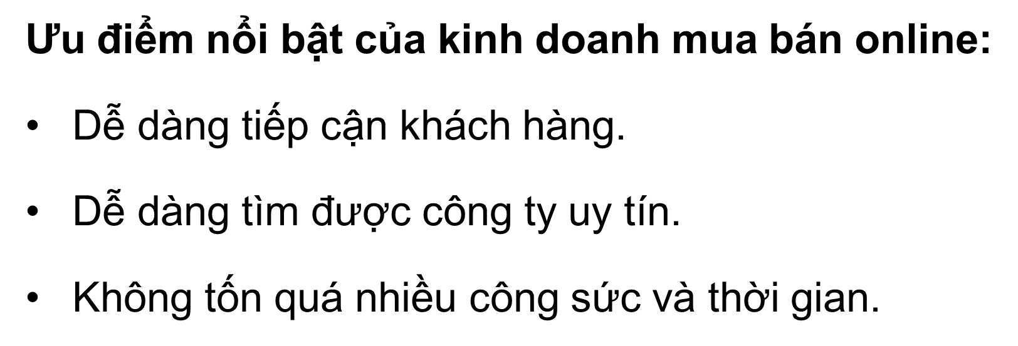
Đặt vấn đề
Kinh doanh và mua bán truyền thống có những bất cập nhất định:
Hiệu suất làm việc.
Chi phí.
Di chuyển.
4
1 | Giới thiệu
Notes:
Cùng với sự phát triển mạnh mẽ của công nghệ thông tin và sự bùng nổ Internet, hoạt động thương mại điện tử áp dụng trong du lịch đã phát triển nhanh chóng, mang lại giá trị gia tăng cao hơn cho ngành du lịch. Bên cạnh đó vấn đề đặt là người kinh doanh làm thế nào để quảng bá các chuyến du lịch vừa tiếp cận khách hàng dễ dàng mà không tốn quán nhiều chi phí
Còn đối với người dùng thì làm thế nào để dễ dàng tìm được một công ty uy tín để tham khảo các tour du lịch mà không cần tốn quá nhiều công sức, thời gian cho việc di chuyển và tìm kiếm. Song song với tốc độ phát triển ngành du lịch như hiện nay, thì những tiện ích cũng như dịch vụ của để phục vụ cho nhu cầu của du khách cũng phải phát triển.

Slide 5
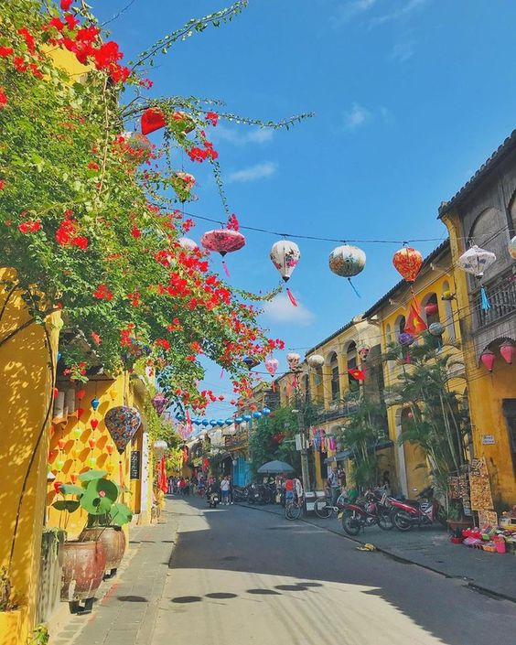

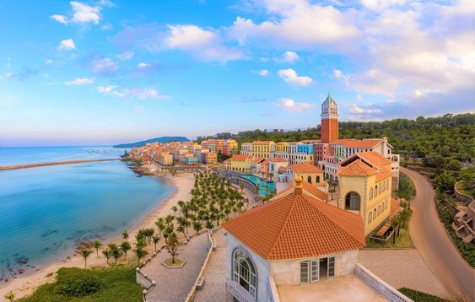
Tiềm năng
Nhu cầu về du lịch và nghỉ dưỡng.
Ứng dụng chính thống, uy tín.
5
1 | Giới thiệu
Notes:
Chính vì những lẽ đó, chúng tôi quyết định thực hiện đề tài “Phát triển ứng dụng quản lý Tour du lịch với React Native - Phân hệ Back-end” để bám theo hướng phát triển của xu thế hiện đại trong thời buổi công nghiệp 4.0 như hiện nay. Giúp cho du khách có thể chủ động hơn trong việc đặt và tìm kiếm tour du lịch phù hợp với nhu cầu, và ý muốn của du khách nhất.

Slide 6
Mục tiêu đề tài
Xây dựng ứng dụng thương mại giúp đối tác dễ dàng kinh doanh và tiếp cận người mua.
Cho phép khách hàng đặt vé qua di động, liên hệ và hỗ trợ trực tuyến
Xây dựng website quản lý các thông tin và quản lý tour cho người quản trị .
6
1 | Giới thiệu

Slide 7
Đối tượng và phạm vi nghiên cứu
Đối tượng sử dụng
Khách hàng có tài khoản dạng đối tác
Khách hàng có tài khoản dạng người mua
Quản lý
7
1 | Giới thiệu

Slide 8
Đối tượng và phạm vi nghiên cứu
Phạm vi nghiên cứu
Những khách hàng tiềm năng về du lịch.
Các doanh nghiệp đang kinh doanh loại hình dịch vụ du lịch.
Vấn đề đặt tour và thanh toán tour của du khách.
Doanh nghiệp quảng bá các gói du lịch đến khách hàng như thế nào?
8
1 | Giới thiệu

Slide 9
Phương pháp và nội dung nghiên cứu
Về lý thuyết
Tìm hiểu
Các loại hình tour du lịch
Cách vận hành, giao tiếp giữa doanh nghiệp và khách hàng
Xây dựng
Cơ sở dữ liệu
Mô hình
Thiết kế
Chức năng
Lập trình
Giao diện
9
1 | Giới thiệu

Slide 10






Phương pháp và nội dung nghiên cứu
Về kỹ thuật
Meterial - UI
React
TailwindCSS
NodeJS
MongoDB
Visual Code
10
1 | Giới thiệu

Slide 11
Bố cục trình bày
1
Giới thiệu
2
Nội dung
3
Kết luận
4
Demo
11

Slide 12
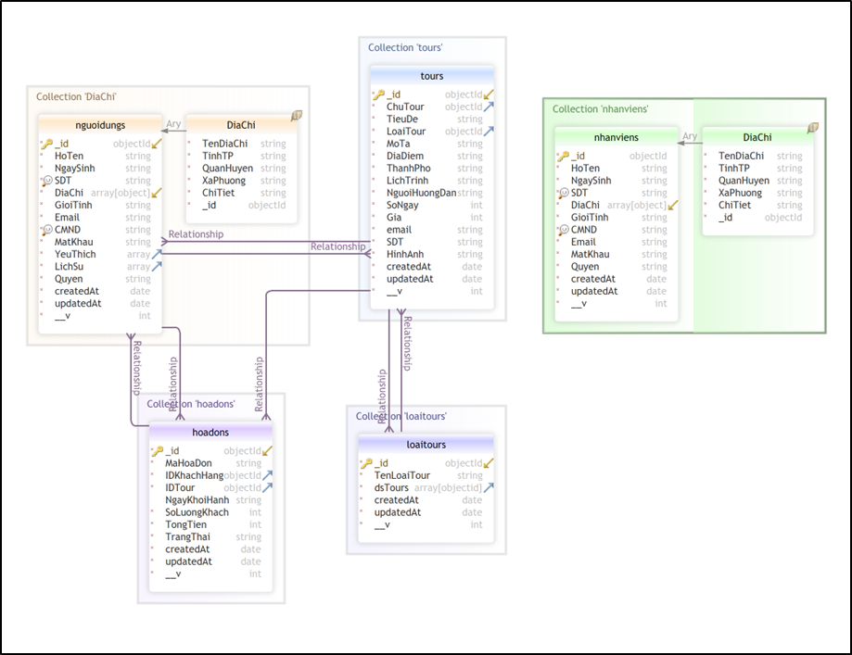
Mô hình luận lý dữ liệu
12
2 | Nội dung
Notes:
Để có cái nhìn tổng quan về chức năng của ứng dụng quản lý tour du lịch, chúng ta có thể nhìn vào biểu đồ phân rã chức năng sau đây:

Slide 13
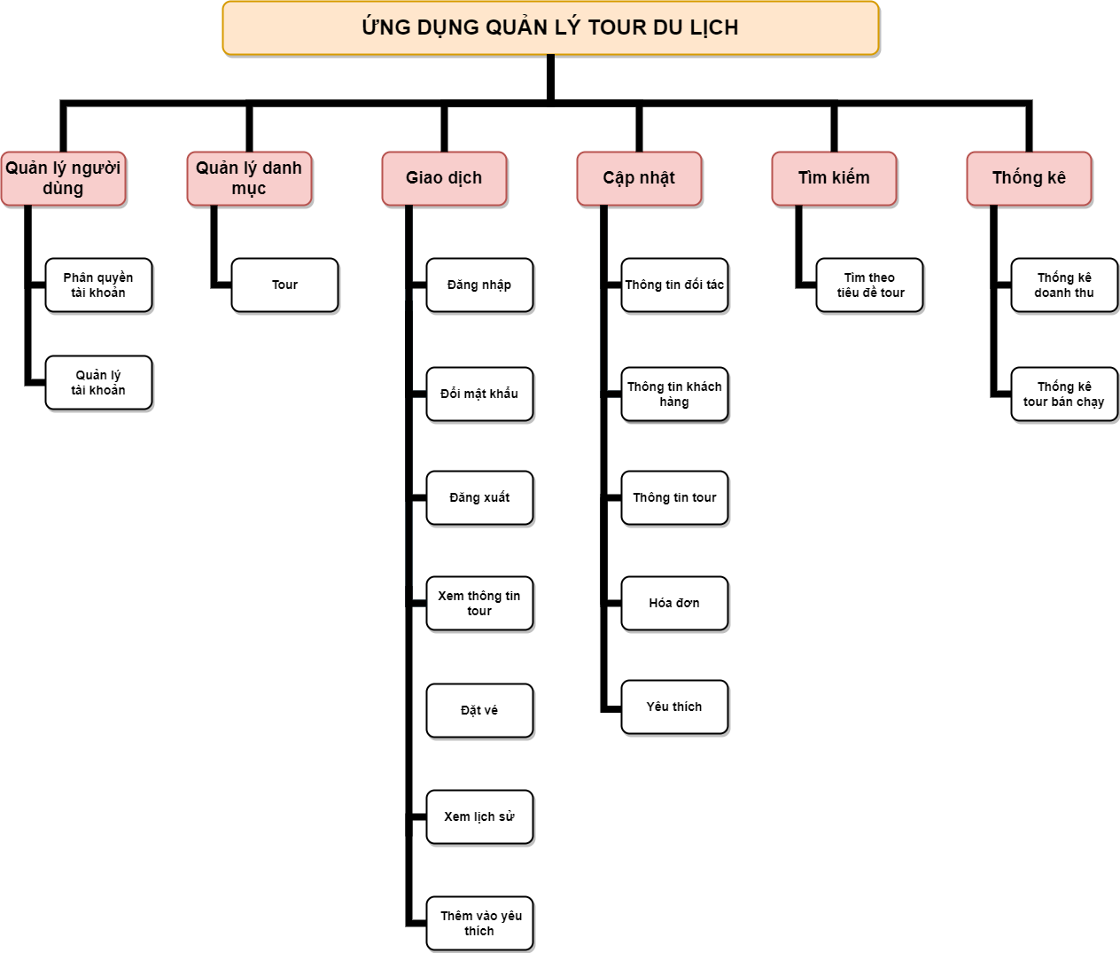
Sơ đồ phân rã chức năng
13
2 | Nội dung

Slide 14
Kiểm thử
Các chức năng | Kết quả
Đăng nhập/ Đăng ký | Hoạt động đúng yêu cầu
Đổi mật khẩu | Hoạt động đúng yêu cầu
Đặt vé | Hoạt động đúng yêu cầu
Xem lịch sử | Hoạt động đúng yêu cầu
Đăng tour | Hoạt động đúng yêu cầu
Thống kê | Hoạt động đúng yêu cầu
Cập nhật thông tin | Hoạt động đúng yêu cầu
14
2 | Nội dung
Notes:
- Khắc phục các hạn chế nêu trên để mang lại trải nghiệm tốt nhất cho người dùng.
- Phát triển hệ thống quản lý tour du lịch có thể thanh toán thuế trực tuyến thông qua mã tài khoản ngân hàng.
- Thêm các chức năng về đặt vé máy bay, đặt phòng khách sạn.
- Tích hợp AI vào công nghệ chatbot, thêm chức năng tìm kiếm giọng nói phù hợp với đa dạng lứa tuổi đặt vé tour du lịch.
- Lập trang quản lý chặt chẽ hơn.

Slide 15
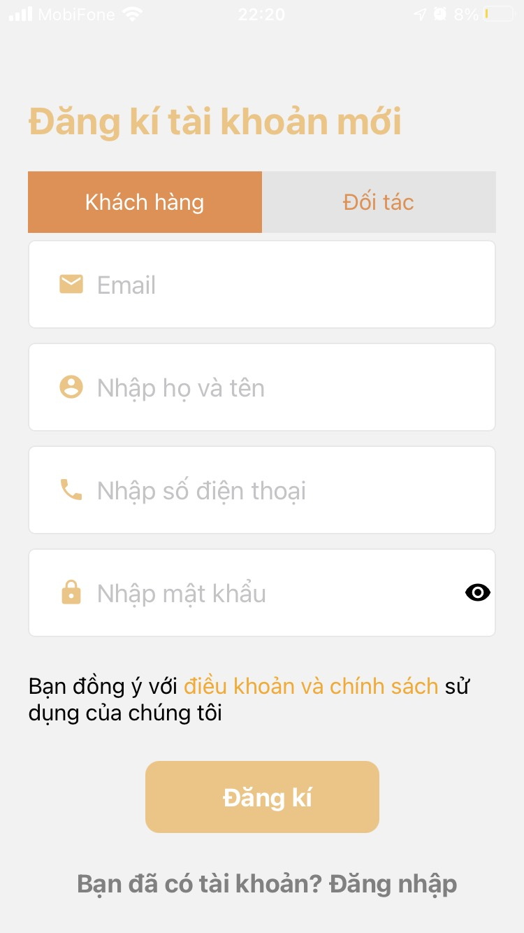
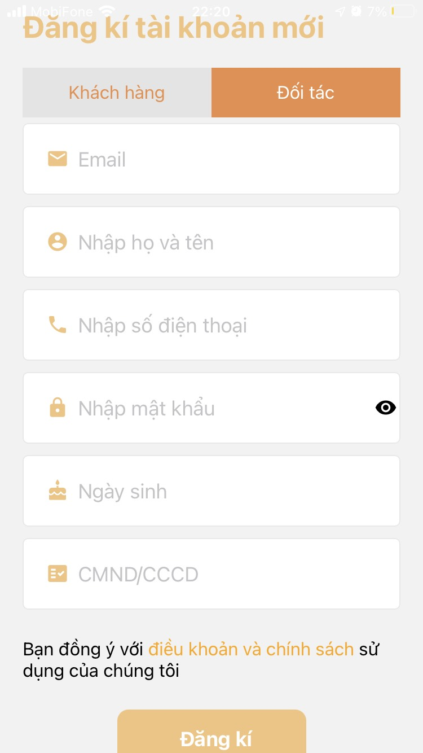
Minh họa ứng dụng người dùng
15
2 | Nội dung
Notes:
Tiếp theo, em xin được trình bày kết luận về bài báo cáo.

Slide 16
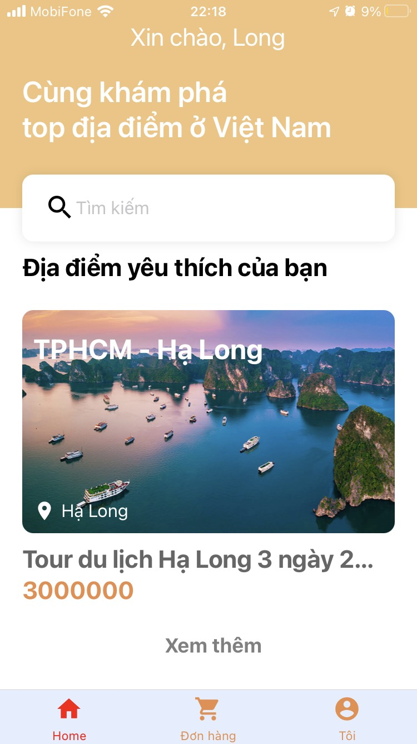
Minh họa ứng dụng
người dùng
16
2 | Nội dung
Notes:
Tiếp theo, em xin được trình bày kết luận về bài báo cáo.

Slide 17
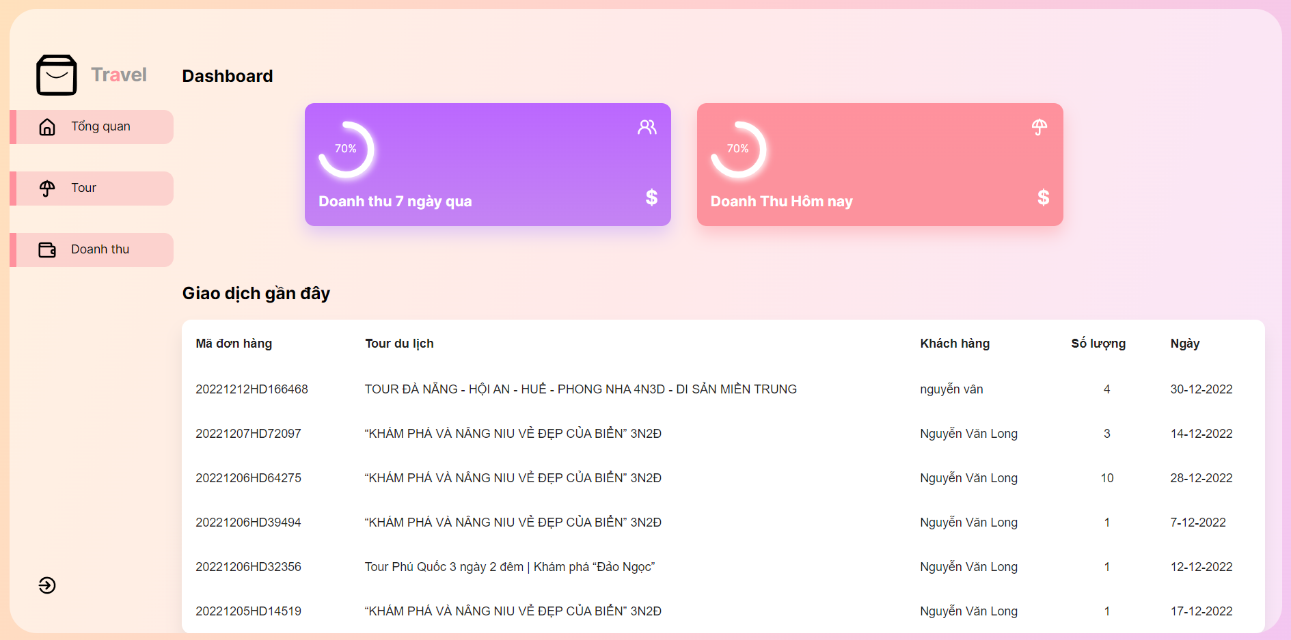
Minh họa ứng dụng quản lý
17
2 | Nội dung
Notes:
Tiếp theo, em xin được trình bày kết luận về bài báo cáo.

Slide 18
Bố cục trình bày
1
Giới thiệu
2
Nội dung
3
Kết luận
4
Demo
18
Notes:
Tiếp theo, em xin được trình bày kết luận về bài báo cáo.

Slide 19
Kết quả đạt được
Về kiến thức
Tìm hiểu và áp dụng thành công các công nghệ mới bao gồm ReactJS, React Native, NodeJS, RESTful API và CSDL phi quan hệ MongoDB.
Tìm hiểu cách cài đặt một hệ thống client-server, phân chia thành phần và gắn kết các thành phần với nhau theo mô hình MVC.
Kết nối và thao tác thành công với hệ thống máy chủ CSDL từ xa và dữ liệu dùng chung được lưu trữ trên đám mây.
Xây dựng website quản lý thông tin.
Xây dựng ứng dụng hỗ trợ khách hàng trong việc đặt tour du lịch.
19
3 | Kết luận
Notes:
- Về kiến thức, chúng em đã được trao dồi thêm nhiều công nghệ mới bao gồm …

Slide 20
Kết quả đạt được
Về kinh nghiệm thực tiễn
Áp dụng được kiến thức đã được học ở nhà trường.
Nhận biết được tầm quan trọng một dự án web.
Kinh nghiệm lập trình và phân tích hệ thống.
Biết được cách triển khai một ứng dụng.
Học được cách làm việc và lưu trữ source code thông qua Github.
20
3 | Kết luận
Notes:
Củng cố và áp dụng được kiến thức đã được học ở nhà trường cũng như cách tìm kiếm tài liệu học tập.

Slide 21
Kết quả đạt được
Ưu điểm:
Giao diện ứng dụng đẹp mắt, thân thiện với người dùng.
Khách hàng dễ dàng thao tác với các chức năng đơn giản: xem thông tin, đặt vé, liên hệ với nhà cung cấp.
Nhược điểm:
Ứng dụng có quy mô nhỏ, còn hạn chế do ít chức năng hơn so với các ứng dụng có hệ thống lớn.
Tốc độ xử lý chưa mang đến trải nghiệm tốt nhất cho người dùng.
Chưa đáp ứng được hết nhu cầu của khách hàng.
21
3 | Kết luận

Slide 22
Kết quả đạt được
Hướng phát triển
Khắc phục các hạn chế.
Thanh toán trực tuyến thông qua mã tài khoản ngân hàng.
Thêm các chức năng về đặt vé máy bay, đặt phòng khách sạn.
Tích hợp AI vào công nghệ chat bot, thêm chức năng tìm kiếm giọng nói.
22
3 | Kết luận
Notes:
- Khắc phục các hạn chế nêu trên để mang lại trải nghiệm tốt nhất cho người dùng.
- Phát triển hệ thống quản lý tour du lịch có thể thanh toán thuế trực tuyến thông qua mã tài khoản ngân hàng.
- Thêm các chức năng về đặt vé máy bay, đặt phòng khách sạn.
- Tích hợp AI vào công nghệ chatbot, thêm chức năng tìm kiếm giọng nói phù hợp với đa dạng lứa tuổi đặt vé tour du lịch.
- Lập trang quản lý chặt chẽ hơn.

Slide 23
Bố cục trình bày
1
Giới thiệu
2
Nội dung
3
Kết luận
4
Demo
23

Slide 24
Xin cảm ơn quý Thầy Cô và các bạn đã lắng nghe!
Đề tài: Phát triển ứng dụng quản lý Tour du lịch
với React Native

